Slide 1
EoMT evaluation(6)
2025년 11월18일
Suhyeon Lee
Department of Computer Engineering

Slide 2
목표 및 진행사항
목표 (~2월)
iOS 환경에서 panoptic segmentation이 가능한 EoMT 모델 최적화
Panoptic segmentation: 어떤 사물인지, 개별 객체인지를 동시에 구분
진행사항
이전에 추론 결과가 shift 된 것을 임의로 조정
iPhone 환경에서 사용하기 위해 convert된 모델의 이미지 처리 과정 확인
To Do
라벨이 정확하지 않은 이유 파악
Padding 개선

Slide 3
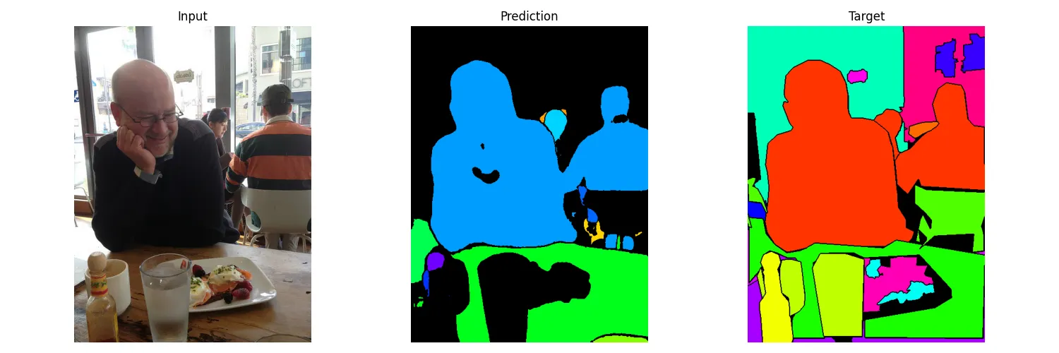
모바일 환경에서의 추론 결과
임의로 이미지 shift 한 결과
라벨의 불일치

Slide 4
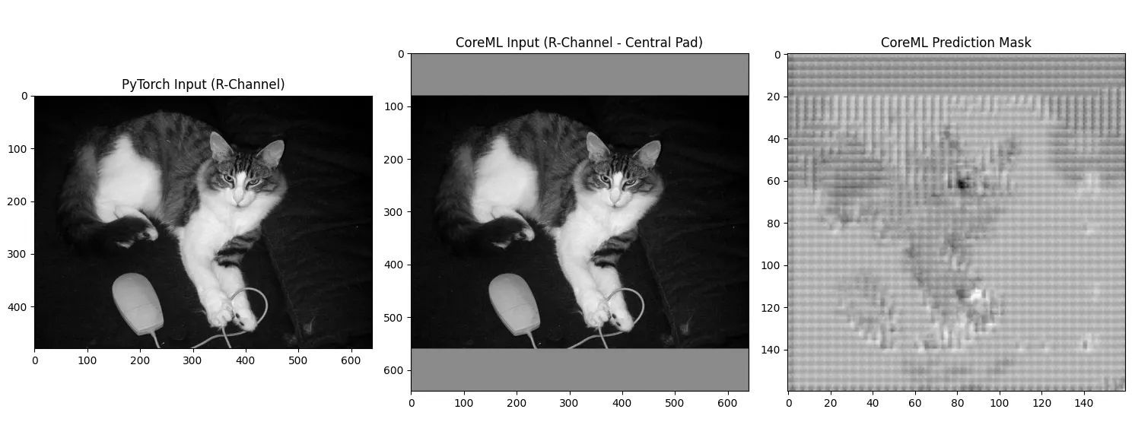
모델의 이미지 처리 과정

Slide 5
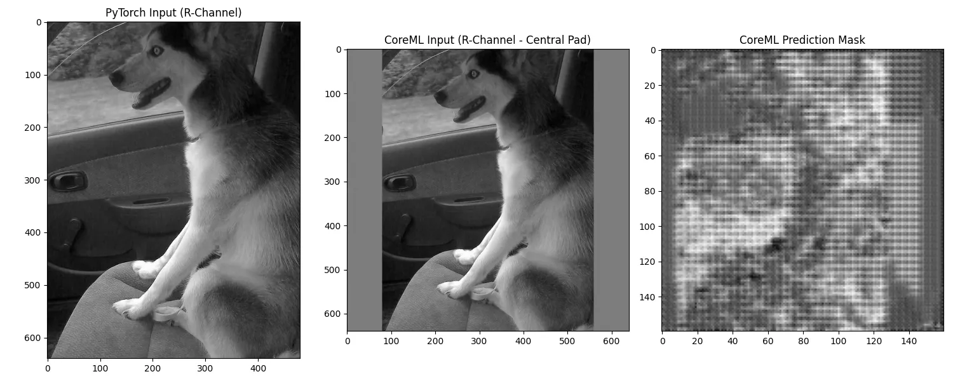
모델의 이미지 처리 과정

